Slide 2
1장 웹 표준
Section01 웹 표준이란?
Section02 웹 접근성을 높여주고, 환경을 보호하는 웹 표준
Section03 효율적인 웹사이트 관리 및 정밀하게 제어 가능한 사이트 개발

Slide 3
1 웹 표준이란?
웹 표준 영어로는 WEB STANDARD 라고 표현합니다. 한국의 공업 규격은 KS 즉 Korea Standard 라는 마크가 있습니다. 일본은 JIS Japan Industry Standard 라는 규격이 있습니다. 공업에서 이런 규격이 필요한 이유는 동일한 규격의 부품들을 만듦으로써, 규격이 달라서 부품간의 호환이 안되 발생하는 불필요한 낭비요소를 줄일 수 있기 때문입니다.
우리가 일상적으로 사용하는 컴퓨터에서도 어떤 컴퓨터에서도 사용하는 표준이 있습니다. USB 포트가 대표적입니다. USB 포트는 일반 PC에서 사용하던 맥에서 사용하던 동일한 규격이기 때문에 어떤 컴퓨터에서도 USB 호환 기기를 사용할 수 있는 것입니다.
그렇다면 웹 표준이 왜 필요 하는지 짐작이 되시나요?
웹 사이트를 볼 수 있게끔 만들어 주는 도구를 우리는 브라우저(browser)라고 합니다. 현재 시중에 나와있는 브라우저의 종류는 IE(인터넷 익스플로러), FF(파이어 폭스), 구글 크롬, 사파리 그리로 오페라 라는 대표적인 브라우저가 존재합니다. 그 외에도 여러 소수의 브라우저가 있지만, 일반적으로 이렇게 5가지 브라우저를 기본 브라우저라고 해도 무관합니다. 특히 여기서 IE와 FF 그리고 크롬을 가장 많이 사용합니다.

Slide 4
한국에서는 IE 계열이 거의 90% ~ 70% 이상의 시장 점유율을 보이지만, 전세계적으로는 크롬의 점유율이 상당히 높다는 것을 알 수 있습니다. [그림 1-1 참조] 하지만 몇 해 전만해도 IE의 점유율이 전세계적으로 90%를 넘었던 적도 있었습니다. 이렇게 브라우저의 생태계가 변화함에 따라 특정 브라우저에서만 작동하는 특별한 태그 및 특별한 플러그 인을 사용하게 되면, 다른 브라우저에서는 해당 사이트를 제대로 이용할 수 없게 되는 상황이 발생하게 됩니다. 따라서 모든 사이트들은 웹 표준에 의해서 어떤 브라우저를 사용하든, 동일한 결과물로 보이게 하는 것이 웹 표준의 최종 목표라고 할 수 있습니다.
[그림 1.1-2]를 보시면 아직도 한국은 IE 점유율이 지금도 상당히 높다는 것을 알 수 있습니다. 하지만 그 추세가 이전 보다는 많이 줄어드는 모습을 보이고 있다는 것을 알 수 있습니다. 대신 크롬의 성장세가 두드러진다는 것을 알 수 있습니다.
특히 한국인 경우 IE에 종속되어 있는 기술인 Active X의 과도한 남발로 인해서 IE가 아니면 해당 사이트를 사용할 수 없게 만들어 버리는 아주 나쁜 행위를 하고 있습니다.
Active X는 윈도우가 설치된 PC에서만 동작하기 때문에, 사용자가 맥을 사용하거나, 리눅스를 사용하거나 또는 스마트 폰을 사용하게 되면 해당 기능을 사용할 수 없게 됩니다. 이런 것을 가르켜, 웹 표준에 반하는 것이라고 할 수 있습니다. 왜 사용자가 굳이 PC를 사용하면서 IE만 사용해야만 하죠? 사용자의 취향에 따라 맥을 사용할 수도 있고, 리눅스를 사용할 수도 있는데, 그런 소수에게 윈도우 PC에서 반드시 IE만 사용하라고 하는 것을 분명히 차별적인 요소가 있습니다. 외국에서는 맥을 사용하던, 윈도우를 사용하던, 심지어 리눅스를 사용하더라도 인터넷 뱅킹부터 시작해서 쇼핑몰 결제까지 아무런 문제가 없습니다.

Slide 5
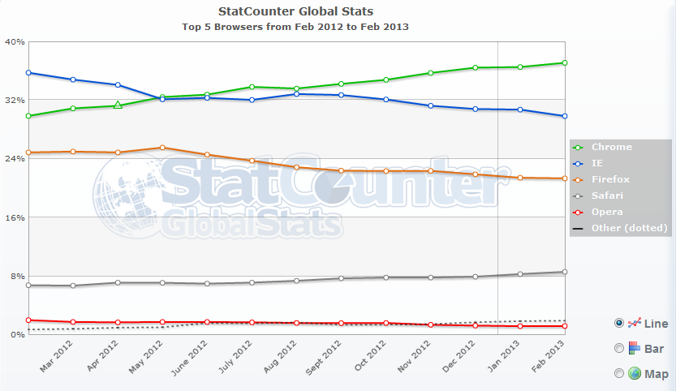
[그림 1-1] 전세계 브라우저 점유율 통계 그래프 (2012년 2월부터 2013년 2월까지)

Slide 6
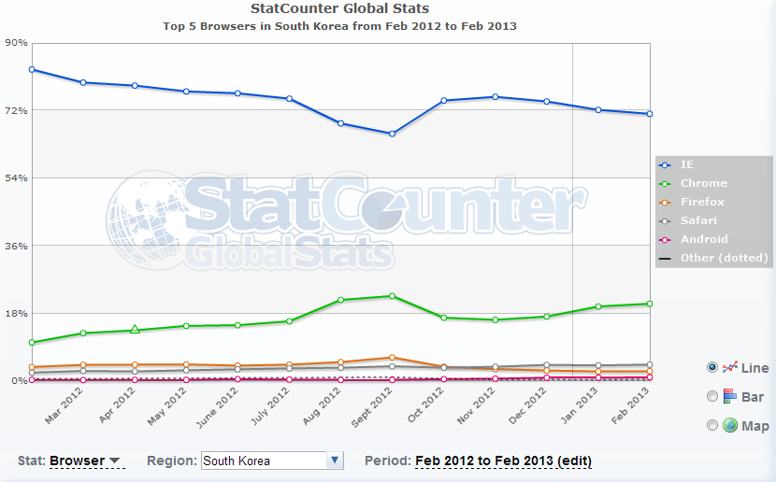
[그림 1.1-2] 대한민국 브라우저 점유율 통계 그래프 (2012년 2월부터 2013년 2월까지)

Slide 7
특히 동영상 관련 사이트는 지금은 많이 플래시 기반 또는 HTML5의 mp4기반으로 많이 표준화가 되고 있습니다만, 바로 몇 년 전만해도, 해당 동영상을 보기 위해서 서로 다른 플러그인 또는 Active X를 이용한 플러그 인을 강제로 설치하게 끔 하였습니다. (현재는 플래시 기반 사이트 또한 HTML5의 출현으로 인해 몇 년 후에는 플래시 플러그 인 없이 동영상을 볼 수 있을 것입니다.)
그러다 보니 사용자들인 경우 Active X를 설치하라는 표시만 나오면, 아무런 의심도 없이 해당 Active X를 설치하는데, 이럴 경우 스파이웨어 및 기타 바이러스에 걸리기 아주 쉽습니다. 왜냐하면 사이트의 URL를 잘못 입력했는데, 해당 사이트는 해킹 및 바이러스에 감염되어 있고, 사용자다 잘못 들어왔는데, Active X를 설치하라는 문구가 뜨고 사용자는 의심하지 않고 설치해 버리면, 해당 PC는 바로 좀비 PC 및 바이러스의 온상지가 되어 버리고, 해당 PC를 이용해서 인터넷 뱅킹을 하거나 할 경우 해킹을 당할 수도 있기 때문입니다. 따라서 여러분들 또한 Active X를 설치하라는 메시지가 뜰 경우 반드시 한번쯤은 해당 사이트를 제대로 찾았는지, 그리고 해당 사이트가 안전한지 확인을 하시고, Active X를 설치하시기 바랍니다.

Slide 8
다시 웹 표준으로 돌아와서, 웹 표준을 사용하는 사이트는 이런 특정 브라우저에 종속된 기술을 사용하지 않고, 구조와 표현을 분리해 주는 것을 말합니다.
여기서 구조라고 함은, HTML 태그로 구성된 부분을 말하고, 표현이라 함은 웹 사이트의 디자인을 말하는데, 웹 표준에서 웹 사이트의 디자인은 CSS가 담당하게 되는 것입니다.
또한 동적인 표현 또는 HTML로 해결할 수 없는 특별한 기능은 자바스크립트가 담당하게 되는 것입니다. 최근의 자바스크립트는 자바스크립트 라이브러리하고 해서 jQuery 또는 Prototype & Scriptaculos 등을 이용하는데, 가장 많이 사용하는 자바스크립트 라이브러리는 jQuery 입니다. (이 책에서도 jQuery를 이용하는 방법이 간단히 소개됩니다.)
따라서 웹 표준을 담당하는 요소를 보면 HTML + CSS + JavaScript 이렇게 3개의 구성 요소로 이루어져 있다고 봐도 무방합니다.

Slide 9
특히 최근에 HTML5와 CSS3의 출현으로 HTML5는 완전히 구조만 담당하고 CSS3는 디자인에 특화된 기능들이 대폭 추가됨으로써, 이전 HTML에서는 표현하려면 많은 트릭과 그래픽 파일을 적용해야 했던 경우의 수를 대폭 줄여 코드만으로도 해결할 수 있게 되었습니다.
HTML5인 경우 video, audio 태그의 등장으로 멀티미디어 요소를 플러그인 설치 없이 브라우저에서 바로 재생할 수 있으며, canvas 태그를 이용하면, 플래시를 이용해야만 구현 가능했던 그래픽 요소를 표현할 수 있습니다. 또한 많은 기능들이 대거 HTML5에 포함됨으로써, 실제 이전에는 별도의 프로그램으로 구동해야 했던 부분들을 HTML5 지원 브라우저만 있으면 바로 브라우저에서 실행할 수 있게 되었습니다. 보다 자세한 HTML5의 속성은 따로 자세히 학습을 할 것입니다.
다음은 웹 표준의 웹 접근성에 대해서 살펴 보도록 하겠습니다.
웹 접근성이란, 웹 사이트를 사용함에 있어서, 어떤 브라우저를 이용하더라도, 해당 사이트 이용에 불편함이 없음을 말하며, 또한 장애인들이 웹 사이트를 사용함에 있어서도 불편함이 없이 사용할 수 있다는 것을 말합니다.

Slide 10
2. 웹 접근성을 높여주고, 환경을 보호하는 웹 표준
웹 표준을 준수하게 되면 웹 접근성이 높은 사이트를 구축할 수 있습니다.
웹 접근성이란, 간단하게 정의하면 어떤 브라우저를 사용해도 동일한 사이트로 보이고, 사용 가능해야 한다는 말입니다. 즉 사용자가 사용하는 메인 브라우저가 파이어폭스인데, 특정 사이트 접근 시 “해당 사이트를 사용하기 위해서는 IE를 사용해야만 합니다.” 라는 메시지가 뜬 다면 해당 사이트는 웹 접근성이 아주 떨어지는 사이트라고 할 수 있습니다. 또는 최근에 많이 사용하는 스마트 폰으로 웹 사이트를 열어봤는데, 메인 메뉴들이 플래시로 제작되어 있다면, 아이폰 같은 경우 해당 사이트를 첫 페이지만 볼 수 있고, 다른 페이지는 볼 수 조차 없습니다. [그림 1-3] 참조
[그림 1-4]를 보시면 화면에서 “본 기능은 IE 계열의 브라우저에서 ~” 라는 메시지가 나오는 것을 볼 수 있습니다. 이렇게 특정 브라우저에서만 동작되는 것을 웹 표준이 아니다 라고 할 수 있는 것입니다.

Slide 11
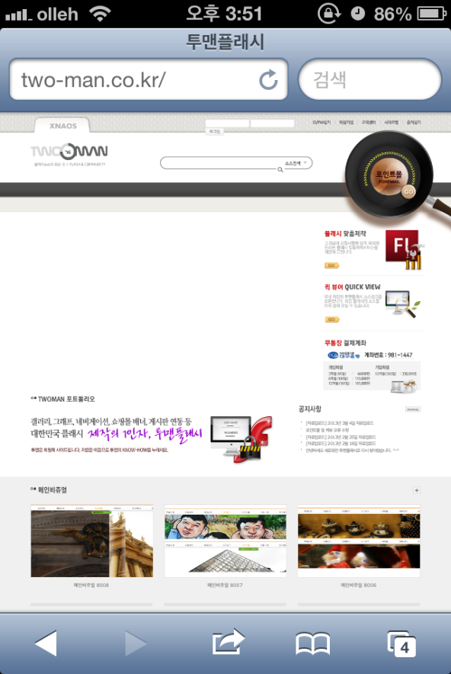
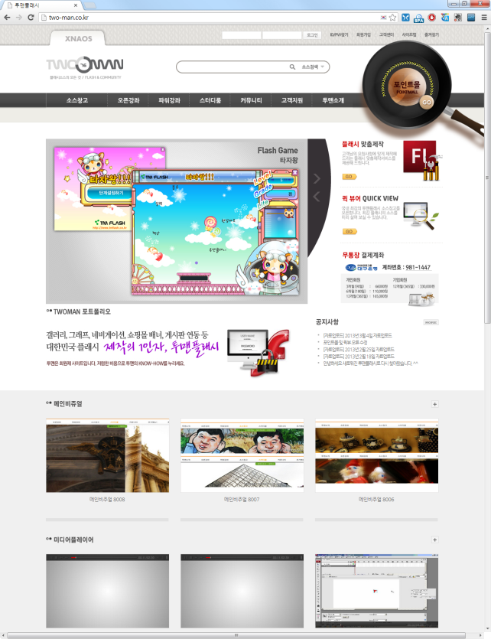
[그림 1-3] 플래시를 이용하여 메인 메뉴를 만들 경우, 그림 왼쪽에서와 같이 아이폰에서는 메인 메뉴가 나타나지 않음. 일반 브라우저(그림 오른쪽)에서는 문제 없음

Slide 12
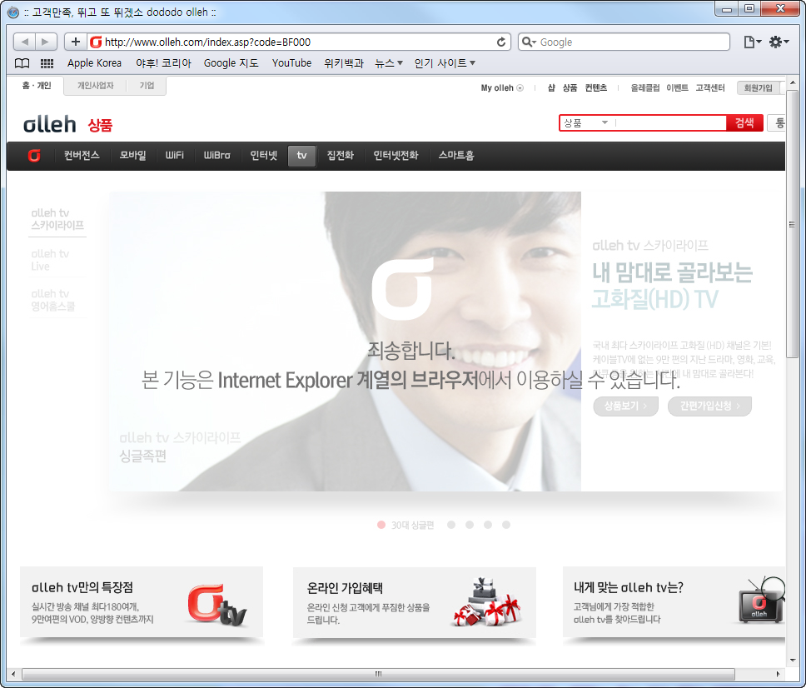
[그림 1-4] IE계열의 브라우저에서만 사용할 수 있다는 메시지
주) [그림 1-4]인 경우 현재는 페이지가 완전히 변경된 상태입니다. 특정 기업을 홍보하거나, 폄 하려는 의도는 전혀 없습니다.

Slide 13
일반인들은 웹 사이트를 사용할 때 플래시로 만들어졌던, 아니면 이미지로만 웹 사이트를 만들었던 상관없이 이용 가능합니다. 하지만 장애인들인 경우 특히 시각장애인들인 경우 플래시로 만든 사이트 거나, 이미지로 도배를 한 사이트인 경우, 사용에 많은 어려움을 겪을 수 있습니다. 왜냐하면 시각 장애인인 경우 화면 리더기를 이용해서 웹 사이트를 읽을 수 밖에 없는데, 플래시나 이미지로만 구성된 사이트는 화면 리더기가 제대로 작동하지 않기 때문입니다. 그래서 만약 해당 사이트를 장애인도 사용할 수 있게 처리하기 위해서는 장애인용 웹 사이트를 새로 만들어야 합니다. 그렇게 되면 시간적, 경제적으로 부담이 될 수 있습니다. 웹 표준 사이트 인 경우 거의 모든 필수 요소는 HTML 태그와 CSS로 구성되어 있기 때문에, 일반인이나, 장애인 모두에게 사용에 불편함이 없이 만들 수 있습니다.
웹 표준은 구조(HTML)와 표현(CSS)을 분리해서 개발한다고 했습니다. 웹 표준 방식으로 구조와 표현을 분리하게 되면, HTML 파일의 크기가 구조와 표현을 분리하기 전 보다 확실히 작아지게 됩니다. 그 이유는 HTML 파일인 경우 각각의 파일을 호출 할 경우 매번 웹 서버에서 브라우저로 전송되지만, CSS 인 경우( 보통 CSS는 파일이 하나이거나 많이도 5개를 넘지 않음) 한번 브라우저에서 로딩이 된 후에는 브라우저의 캐쉬(Cache)에 저장되어 있습니다. 따라서 CSS 속성이 변경되지 않는다면 CSS는 메모리에 남아 있게 됩니다. 따라서 CSS는 HTML 과 달리 계속해서 웹 서버에서 브라우저로 전송될 필요가 없기 때문에, 그 만큼 인터넷 사용량이 적어지게 되는 것입니다. 예를 들어 예전 방식의 사이트 개발 시 HTML 문서 하나가 100KB였다면, 웹 표준을 준수하게 되면 최대 80% 이상의 코드 감소효과가 있습니다.

Slide 14
KIPA에서 발행한 실전 웹 표준 가이드(2005.5)를 인용한 내용입니다.
“실제로 XHTML+CSS 레이아웃으로 첫 화면을 개편한 미국 야후는 기존과 똑같은 UI를 유지하면서도 첫 화면 HTML 파일 크기를 1/3 가량 줄였다고 한다. ESPN.com 의 경우 50kb의 파일 크기가 감소했고 MSN.com 과 Wired.com은 각각 64%, 62% 가량 줄었다고 하며, MSN.com 의 경우 하루 940GB의 트래픽 감소 효과를 보았다”
100KB가 아주 작은 수 같지만, 이 사이트가 구글이나 다음, 네이버 같은 곳이면 하루에 방문자만 10만이 넘어갑니다. 그렇다면, <100KB x 10만>은 1,000만KB의 트래픽이 몰리게 되는 것입니다. 그렇게 되면 웹 서버에 많은 부하를 주게 되고 웹 서버는 방문객의 트래픽을 유지하기 위해 더 많은 서버를 사용하게 되어 더 많은 전기를 소모하게 됩니다.
하지만 웹 표준을 준수하여 20KB로 줄어든 페이지는 2백만KB의 트래픽이 발생하는 것입니다. 예를 들어 서버 한 대당 처리할 수 있는 트래픽이 2백만KB라면 이전 방식의 웹 페이지는 서버가 5대 필요하던 것을 이제는 1대로 감당할 수 있을 수 있습니다.
또한 사용자들도 이전에 비해 더 빨리 웹 페이지가 화면에 뜨기 때문에, 훨씬 짧은 시간에 작업을 끝낼 수 있습니다.

Slide 15
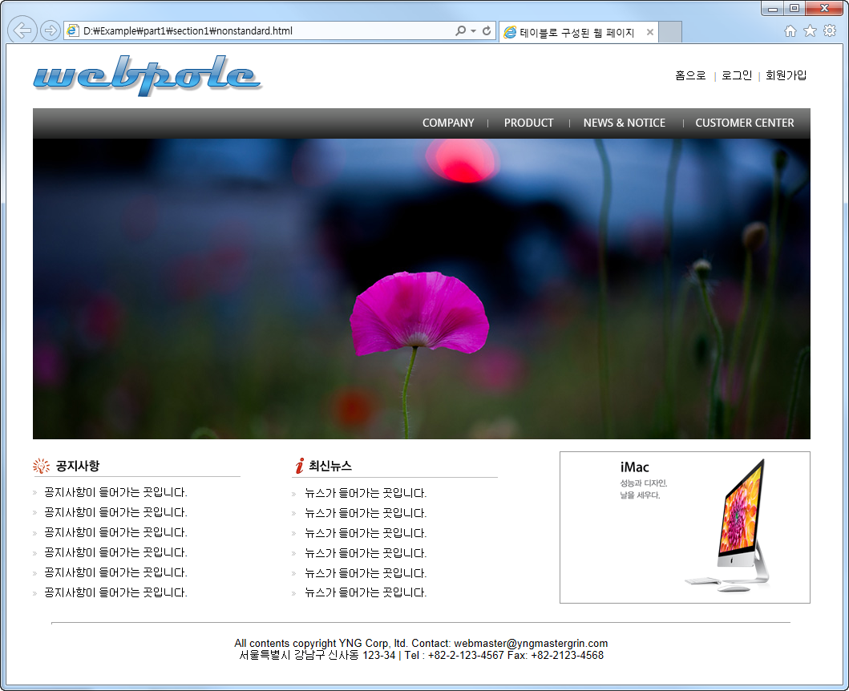
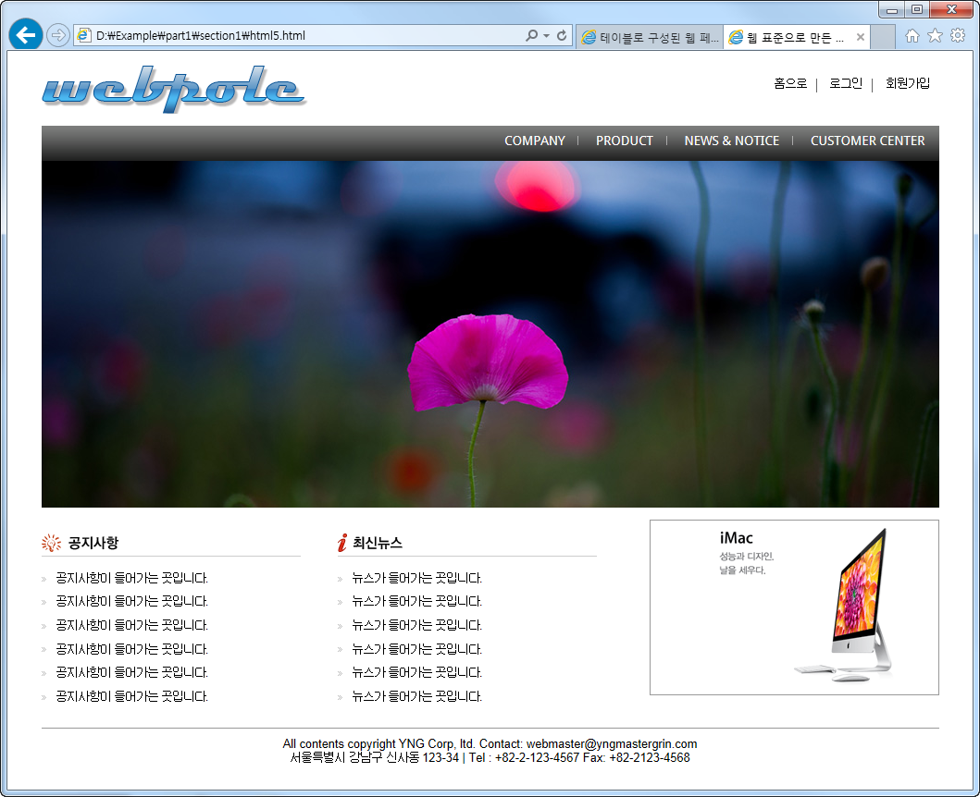
실제로 웹 표준을 준수하면서 만든 웹 페이지와 웹 표준이 아닌 HTML 만으로 만든 웹 페이지를 비교해 보도록 하겠습니다.
[그림 1-5] 비 웹 표준 방식으로 제작된 웹 사이트
Example/part1/section1/nonstandard.html
[그림 1-6] 웹 표준 방식으로 제작된 웹 사이트
Example/part1/section1/html5.html

Slide 16
[그림 1-5]은 테이블을 이용해서 만들어진 사이트이고, [그림 1-6]인 경우에는 웹 표준 방식으로 만들어진 사이트입니다. 두 사이트는 브라우저에서 보시면 거의 비슷하게 보입니다. 하지만 [그림 1-5] 인 경우 HTML 태그에서 테이블 태그로 사이트 디자인을 한 반면, [그림 1-6]인 경우 테이블 태그는 전혀 사용되지 않았습니다. 특히 예제로 제공된 HTML 코드를 비교해 보면, 코드에서는 엄청난 차이가 있습니다. [그림 1-7]을 보시면 사이트의 거의 모든 요소가 테이블 태그를 사용된 것을 알 수 있습니다. 소스 코드가 아주 복잡하고 향후 사이트를 수정할 경우, 어려움을 겪을 수도 있습니다. 반면 [그림 1-8]을 보시면 HTML 코드는 아주 간결하게 구성되어 있는 것을 확인할 수 있습니다. [그림 1-7]에서는 코드 내부에 그래픽 이미지가 많이 삽입된 반면 [그림 1-8]에서는 코드 내부에 특정 이미지 이외에는 그래픽 이지미가 거의 없다는 것을 알 수 있습니다. 다만 [그림 1-7]에서 사용된 그래픽 이미지들이 [그림 1-8]에서는 CSS 파일 내부에 배경이미지로 처리되었습니다.
특히 두 사이트들은 브라우저에서 스타일을 제거할 경우 엄청난 차이를 느낄 수 있습니다.

Slide 17
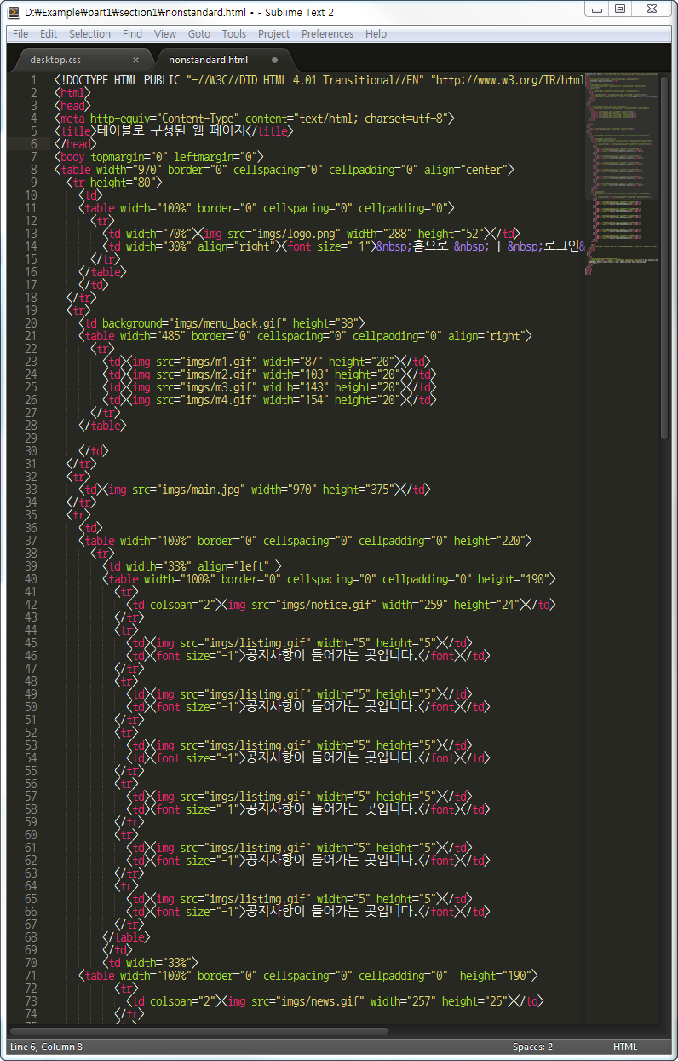
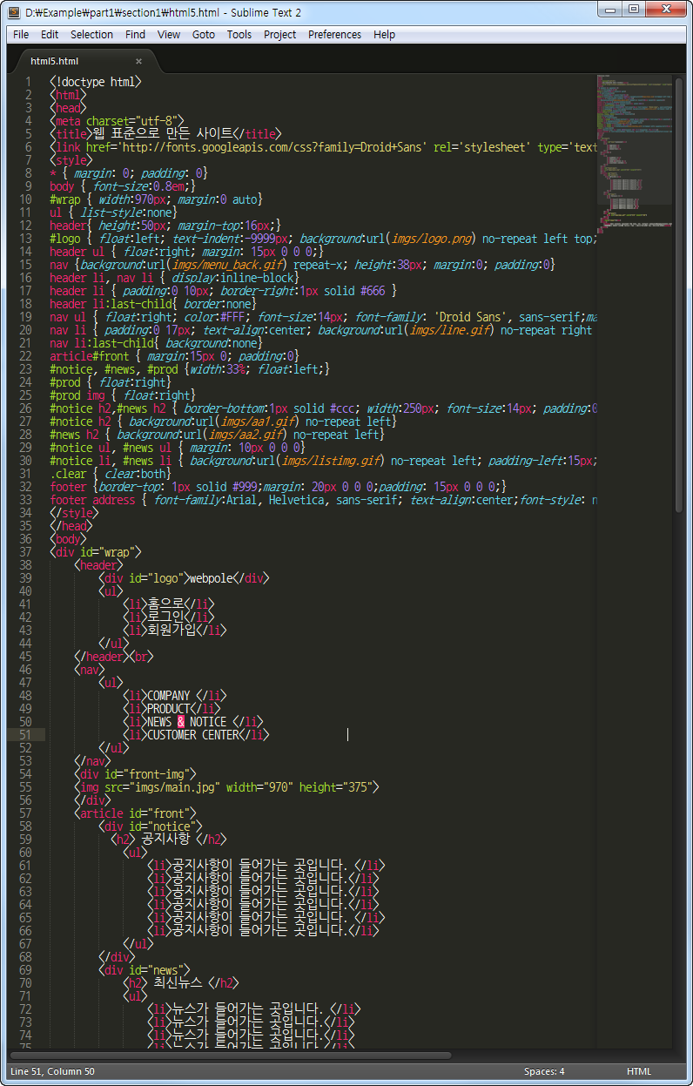
[그림 1-7] 테이블 태그로 구성된 웹 페이지
[그림 1-8] 웹 표준 방식의 웹 페이지

Slide 18
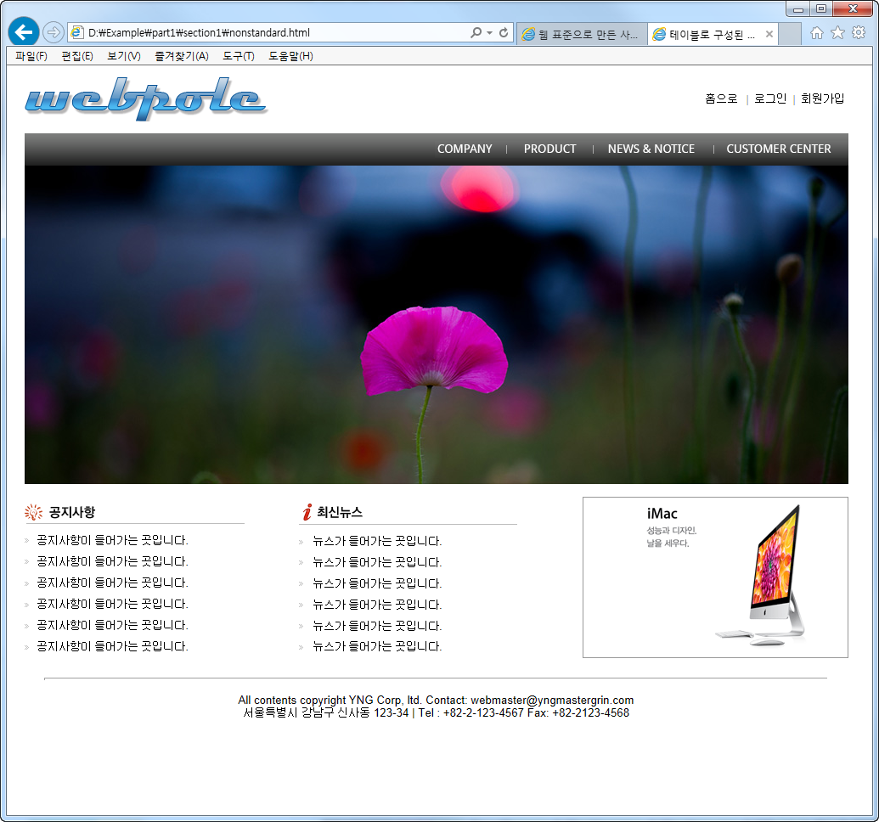
[그림 1-9]을 보시면 IE에서 “보기 > 스타일 > 스타일 없음”을 적용할 경우 테이블로 구성된 웹 사이트인 경우 변화가 전혀 없습니다. 하지만 [그림 1-10]을 보시면 메인 이미지와 iMac 이란 이미지 이외에는 전부 텍스트로만 구성되어 있습니다. 따라서 웹 표준 방식의 사이트인 경우 CSS만 수정하면 사이트 디자인을 쉽게 변경할 수 있지만, 비 웹 표준 방식의 사이트인 경우 사이트 전체 코드를 수정해야만 디자인을 변경할 수 있습니다. 따라서 웹 표준 방식의 사이트가 아주 효율적이라는 것을 알 수 있습니다.
[그림 1-9] 브라우저에서 스타일 제거 후 비 웹 표준 방식의 사이트

Slide 19
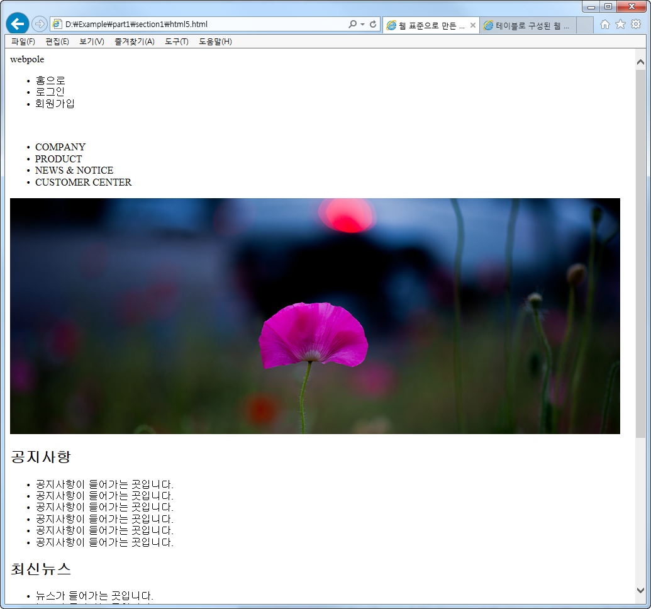
특히 3부에서 웹 표준 방식의 웹 사이트인 경우 CSS를 이용하여 모바일 사이트로 전환하는 방법이 소개되어 있는데, 비 웹 표준 방식의 사이트인 경우, 기본 코드를 유지하면서 모바일 사이트로 전환이 거의 불가능합니다.
[그림 1-10] 브라우저에서 스타일 제거 후 웹 표준 방식의 사이트

Slide 20
3. 효율적인 웹 사이트 관리 및 정밀하게 제어 가능한 사이트 개발
웹 표준으로 사이트를 개발하시게 되면 사이트를 효율적으로 개발할 수 있게 됩니다.
이게 무슨 말인가 하면, 웹 표준은 구조와 표현을 분리한다고 했습니다.
즉 HTML을 이용하여 사이트의 구조를 표현하고 CSS를 통해 사이트를 꾸미게 됩니다. 구조와 표현이 분리되기 때문에 디자이너들은 디자인에 집중할 수 있고 기획자는 구조에 집중할 수 있으며 웹 프로그래머들은 웹 사이트 코딩에 집중할 수 있습니다.
웹 표준 이전 개발 프로세스는 [그림 1-11]과 같은 방식이었습니다.
[그림 1-11] 웹 표준 이전 사이트 개발 방식

Slide 21
즉 사이트 개발 방식이 하나의 작업이 끝나면, 다른 작업으로 넘어가는 조금은 비 효율적인 방식입니다. 사이트 기획 단계에서는 기획자, 웹 디자이너, 웹 프로그래머가 같이 모여서 어떻게 사이트를 개발할 것인지 다 같이 고민하지만, 기획이 끝나면 웹 디자이너가 시안을 완성 할 때 까지 프로그래머는 기본적인 DB 설계 및 서버 세팅 작업 이외에 그다지 크게 할 일이 없습니다. 그리고 코딩과 프로그래밍 단계에서도 HTML 코드에서만 전부 작업이 이루어 지다 보니, 웹 디자이너가 코딩 작업을 하고, 프로그래머에게 작업 결과물을 전달하고, 웹 프로그래밍 작업이 입혀진 HTML 파일을 실수로 웹 디자이너가 코딩을 삭제하는 경우, 웹 프로그래머는 다시 한번 전체 코드를 전부 검수해야 하는 것입니다. 또한 디버깅 및 테스트 작업에서도 웹 디자이너가 추가한 코드와 웹 프로그래머가 추가한 코드가 한번 잘못 설정되면, 디자이너와 프로그래머가 서로 피곤해 질 수 밖에 없는 상황이 오게 되는 것입니다. 하지만 웹 표준 방식으로 사이트를 설계하게 되면 [그림 1-12]와 같은 프로세서로 작업을 진행할 수 있습니다.

Slide 22
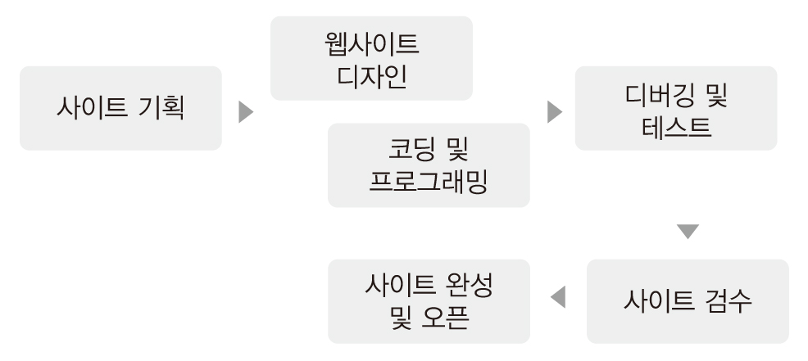
[그림 1-11]과 [그림 1-12]를 비교해 보시면 약간의 프로세스에서 변화가 생긴 것을 알 수 있습니다. [그림 1-11] 에서는 웹 사이트 디자인이 끝나고 나면 코딩 및 프로그래밍 작업이 들어간 것에 반해 [그림 1-12]에선 웹 사이트 디자인과 코딩이 조금은 같은 시기에 이루어 지는 것을 알 수 있습니다. [그림 1-12] 에서는 웹 사이트 디자인 부분이 코딩 부분 보다 조금 앞에 위치해 있는데, 이것은 전체 레이아웃 중 큰 레이아웃 작업이 끝나고 나면 바로 코딩에 들어간다는 의미입니다.
[그림 1-12] 웹 표준 방식의 사이트 개발 방식
즉 모든 세부 레이아웃 디자인 작업이 끝나지 않고, 큰 레이아웃 예를 들면 프론트 페이지와 서브 페이지 한 종류만 나오더라도 코딩 및 프로그래밍 작업을 할 수 있다는 것입니다. 그 이유는 HTML 은 구조만 잡기 때문에 전체 레이아웃을 보면 HTML 구조는 웹 디자이너가 굳이 손대지 않고, 웹 프로그래머 혼자서도 손 쉽게 만들 수 있기 때문입니다. 웹 디자이너는 구조가 완성된 HTML 기반으로 CSS를 이용해서 웹 디자인 작업을 하면 됩니다. 실제 이 책에서 왜 그렇게 만들 수 있는지 알려드립니다.

Slide 23
이렇게 하나의 프로세스가 끝나고 나서 다음 프로세서로 가는 것이 아니라, 동시에 여러 개의 일을 협업을 통하여 만들 수 있기 때문에, 웹 사이트 개발기간을 단축할 수 있으며, 웹 페이지의 디버깅 과정에서도 HTML 파일에서 거의 모든 디자인 요소가 빠져 있기 때문에 코드를 수정하기도 용이하다는 것입니다.
웹 표준 사이트는 CSS를 이용해서 디자인을 하기 때문에 이전 개발 방식 보다 정교한 디자인이 가능해 집니다. CSS는 웹 사이트를 제작할 때 여러 단위를 이용해서 디자인을 제어합니다. 가장 기본적으로 픽셀 단위로 작업을 하며, 여러 단위를 사용할 수 있습니다.
픽셀(px), 퍼센트(%), 이엠(em), 포인트(pt), 인치(in), 밀리미터(mm), 센티미터(cm), 엑스(ex) 라는 단위를 사용할 수 있습니다. 일반적으로 웹 사이트인 경우 모니터를 사용해서 보게 됨으로 가장 많이 사용하는 단위는 픽셀 단위일 것입니다. 그 다음에는 퍼센트 그리도 이엠(em) 단위가 많이 사용됩니다. 이 단위에 대한 설명은 CSS를 다룰 때 자세히 설명해 드리도록 하겠습니다.
이렇게 웹 표준을 사용하게 되면 여러 단위들을 사용할 수 있게 됨에 따라 웹 사이트 필요에 따라 단위를 변환하면서, 정밀하게 디자인을 제어할 수 있는 것입니다. 또한 CSS의 여러 속성 중 position 이라는 속성을 이용하게 되면 CSS를 이용해서 만든 박스 모델을 웹 브라우저의 어떤 공간에도 배치가 가능합니다. 또한 해당 박스 모델을 아주 고정되게 만들 수도 있습니다.
웹 표준에 의한 CSS를 학습하고 또 손에 익히게 되면 CSS 없이 사이트를 만들 수 조차 없을 것입니다. 그만큼 편리하고, 제어가 쉽고, 편리하다는 것입니다.
[그림 1-13]을 보시면 웹 표준 방식으로 CSS를 이용해서 만든 아주 멋진 사이트들을 볼 수 있는 CSS Lounge 갤러리 (http://css-lounge.com/gallery/) 페이지를 볼 수 있습니다.

Slide 24
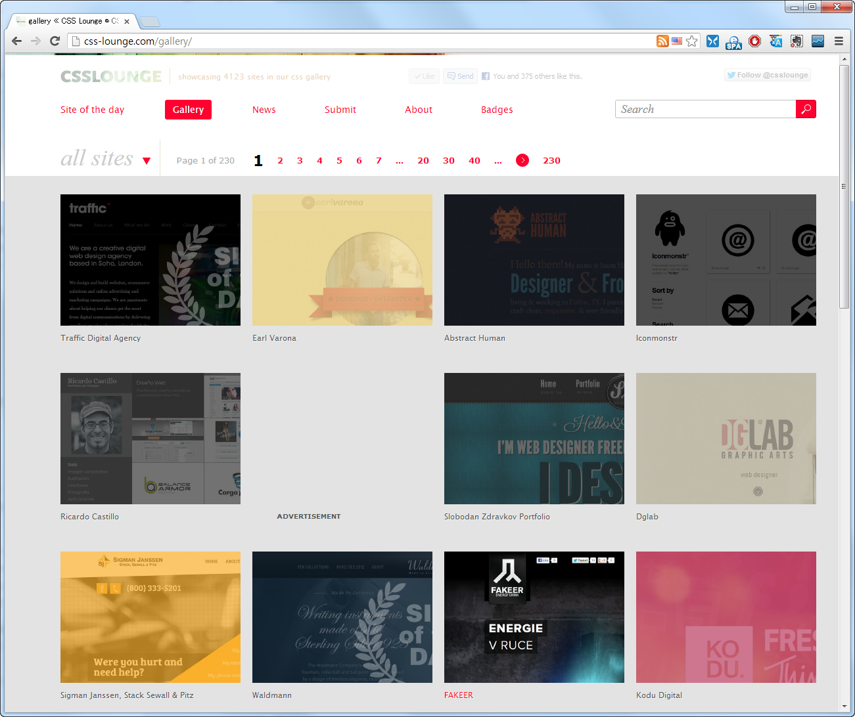
여기 반드시 한번 들어가셔서 최긴 웹 디자인 트렌드와 CSS로 어떻게 사이트를 제어했으며, 어떤 방식으로 만들어 졌는지 확인해 보는 것도 이 책을 학습하는데 많은 도움을 받을 수 있습니다.
웹 사이트를 멋지게 만들고 싶으면 먼저 다른 사람이 만든 사이트를 많이 보면 볼수록 도움이 됩니다. 이런 것을 벤치마킹이라고 하는 것입니다. 하지만 다른 사람이 만든 것을 베끼진 마십시오. 그건 도둑질입니다. 벤치마킹하는 것과 도둑질 하는 것은 사실 어떻게 보면 종이 한 장 차이 같지만, 사이트를 그대로 베낀 것은 언젠가 사용자들이 알아차리게 됩니다. 그렇게 되면 개발자 또는 디자이너는 본인의 이력에 좋을 것이 하나도 없습니다.
[그림 1-13] 웹 표준에 의해 만들어진 멋진 사이트를 소개하는 CSS Lounge

Slide 25
여기까지 간단한 웹 표준에 대해서 알아봤습니다.
웹 표준은 사실 어려운 부분이 없습니다. 웹 사이트를 구조와 표현을 분리하고, W3C에서 제정한 HTML 규격과 CSS 규격을 준수하는 것이 웹 표준이라고 할 수 있습니다.
현재 많은 웹사이트들이 웹 표준에 의해 개발되고 있으며, 또한 웹 표준으로 전환이 되어가는 변환기에 있습니다. 웹 표준은 HTML은 문서의 구조를 CSS는 문서의 디자인을 담당합니다. 특히 IE10의 출현과 함께, HTML5와 CSS3가 본격적으로 모든 IE를 포함한 모든 브라우저에 사용할 수 있게 됨에 따라 웹 표준의 중요성은 더욱 커졌습니다.
다음 장에서는 HTML문서의 기본 구조와 HTML5가 기존 HTML 버전에서 어떤 점이 바뀌었고, 어떤 기능들이 추가되었는지 살펴보도록 하겠습니다.

